Slide 1

9 ДЕКАБРЯ –
МЕЖДУНАРОДНЫЙ ДЕНЬ
БОРЬБЫ С КОРРУПЦИЕЙ

Slide 2


МЕЖДУНАРОДНЫЙ ДЕНЬ БОРЬБЫ С КОРРУПЦИЕЙ
2018
Отмечается ежегодно 9 декабря, начиная с 2004 года.
Провозглашён ГЕНЕРАЛЬНОЙ АССАМБЛЕЕЙ ООН
(резолюция № A/RES/58/4 от 21.11.2003).
В этот день в 2003 году в Мексике была открыта для подписания КОНВЕНЦИЯ ООН ПРОТИВ КОРРУПЦИИ
(для Российской Федерации данный документ вступил в силу
с 8 июня 2006 года).
Целью учреждения этого Международного дня,
как указано в резолюции Генеральной Ассамблеи, было
углубление понимания ПРОБЛЕМЫ КОРРУПЦИИ и роли Конвенции
в ПРЕДУПРЕЖДЕНИИ КОРРУПЦИИ И БОРЬБЕ С НЕЙ.

Slide 3
МЕЖДУНАРОДНЫЙ ДЕНЬ БОРЬБЫ С КОРРУПЦИЕЙ
2018
ОСНОВНЫЕ НОРМАТИВНЫЕ ПРАВОВЫЕ АКТЫ
В СФЕРЕ ПРОТИВОДЕЙСТВИЯ КОРУПЦИИ
«Конвенция Организации Объединенных Наций против коррупции»
(ратифицирована Федеральным законом от08.03.2006 № 40-ФЗ)
Федеральный закон от 25.12.2008 № 273-ФЗ
«О противодействии коррупции»
Федеральный закон от 02.03.2007 № 25-ФЗ
«О муниципальной службе в Российской Федерации»
Указ Президента РФ от 29.06.2018 N 378
«О Национальном плане противодействия коррупции на 2018 - 2020 годы»
Закон Республики Коми от 29.09.2008 № 82-РЗ
«О противодействии коррупции в Республике Коми»

Slide 4

МЕЖДУНАРОДНЫЙ ДЕНЬ БОРЬБЫ С КОРРУПЦИЕЙ
2018
Президент Российской Федерации
определяет основные направления
государственной политики
в области ПРОТИВОДЕЙСТВИЯ КОРРУПЦИИ

Slide 5
МЕЖДУНАРОДНЫЙ ДЕНЬ БОРЬБЫ С КОРРУПЦИЕЙ
2018
ПРОТИВОДЕЙСТВИЕ КОРРУПЦИИ в Российской Федерации основывается на следующих основных принципах:
признание, обеспечение и защита основных прав и свобод человека и гражданина;
2) законность;
3) публичность и открытость деятельности государственных органов
и органов местного самоуправления;
4) неотвратимость ответственности за совершение
коррупционных правонарушений;
5) комплексное использование политических, организационных, информационно-пропагандистских, социально-экономических, правовых, специальных и иных мер;
6) приоритетное применение мер по предупреждению коррупции;
7) сотрудничество государства с институтами гражданского общества, международными организациями и физическими лицами.

Slide 6

МЕЖДУНАРОДНЫЙ ДЕНЬ БОРЬБЫ С КОРРУПЦИЕЙ
КОРРУПЦИЯ
2018
ЗЛОУПОТРЕБЛЕНИЕ
служебным положением, дача взятки,
получение взятки, злоупотребление полномочиями,
коммерческий подкуп
либо иное незаконное использование физическим лицом своего должностного положения
вопреки законным интересам общества и государства в целях получения выгоды в виде денег, ценностей, иного имущества или услуг имущественного характера, иных имущественных прав для себя или для третьих лиц либо незаконное предоставление такой выгоды указанному лицу другими физическими лицами

Slide 7

МЕЖДУНАРОДНЫЙ ДЕНЬ БОРЬБЫ С КОРРУПЦИЕЙ
2018

Slide 8

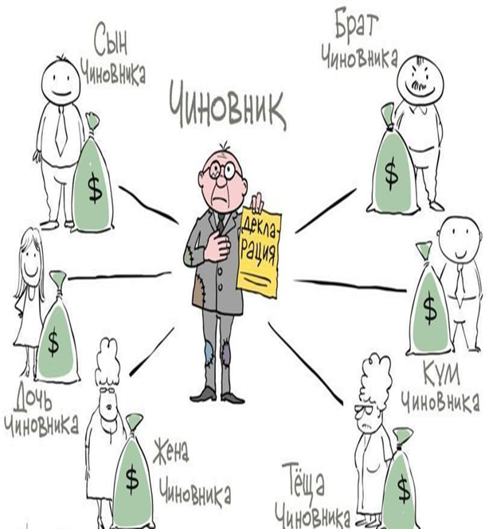
КОНФЛИКТ ИНТЕРЕСОВ
МЕЖДУНАРОДНЫЙ ДЕНЬ БОРЬБЫ С КОРРУПЦИЕЙ
2018
ЛИЧНАЯ
ЗАИНТЕРЕСОВАННОСТЬ

Slide 9
МЕЖДУНАРОДНЫЙ ДЕНЬ БОРЬБЫ С КОРРУПЦИЕЙ
2018
В ОМСУ МО ГО «СЫКТЫВКАР» ФУНКЦИОНИРУЮТ КОМИССИИ ПО СОБЛЮДЕНИЮ ТРЕБОВАНИЙ
К СЛУЖЕБНОМУ ПОВЕДЕНИЮ
МУНИЦИПАЛЬНЫХ СЛУЖАЩИХ
И УРЕГУЛИРОВАНИЮ КОНФЛИКТА ИНТЕРЕСОВ
КОНТРОЛЬНО-СЧЕТНАЯ ПАЛАТА
МО ГО «СЫКТЫВКАР»
АДМИНИСТРАЦИЯ ЭЖВИНСКОГО РАЙОНА
МО ГО «СЫКТЫВКАР»
АДМИНИСТРАЦИЯ
МО ГО «СЫКТЫВКАР»
13 комиссий

Slide 10
МЕЖДУНАРОДНЫЙ ДЕНЬ БОРЬБЫ С КОРРУПЦИЕЙ
2018
РЕЕСТР ЛИЦ,
УВОЛЕННЫХ В СВЯЗИ С УТРАТОЙ ДОВЕРИЯ
Реестр размещается в открытом доступе на официальном сайте единой системы по адресу http://gossluzhba.gov.ru/reestr в виде списка, который сформирован в алфавитном порядке
(в формате PDF)
По состоянию на 23 ноября 2018 года в Реестр
включены сведения
о 662 ЛИЦАХ, УВОЛЕННЫХ В СВЯЗИ С УТРАТОЙ ДОВЕРИЯ

Slide 11

МЕЖДУНАРОДНЫЙ ДЕНЬ БОРЬБЫ С КОРРУПЦИЕЙ
2018

Slide 12

СПАСИБО ЗА ВНИМАНИЕ!

